Slide 1
Cinemática Caps 1 a 3 do Bluestein (1992)

Slide 2
Cinemática
Campos de pressão a uma elevação constante
Campos de altura a uma pressão constante
Cinemática (do grego κινημα, movimento) é o ramo da física que se ocupa da descrição dos movimentos dos corpos, sem se preocupar com a análise de suas causas (Dinâmica).

Slide 3
Isopletas
Isopleta é uma linha que une pontos de valores iguais (do grego iso - igual; pleth - valor)
Pressão – isóbaras
Altura – isoipsas
Temperatura – isotermas
Temperatura de ponto de orvalho – isodrosotermas
Temperatura potencial - isentrópicas
Intensidade do vento (velocidade) – isotacas
Direção do vento – isógonas
Precipitação - isoietas

Slide 4
Isopletas
Tendência de Pressão – isalóbaras
Tendência de Altura – isaloisoipsas

Slide 5
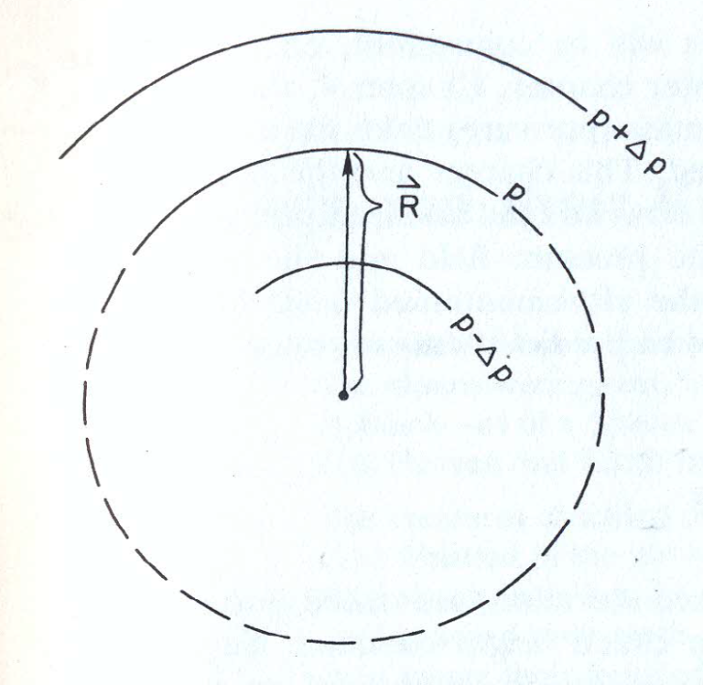
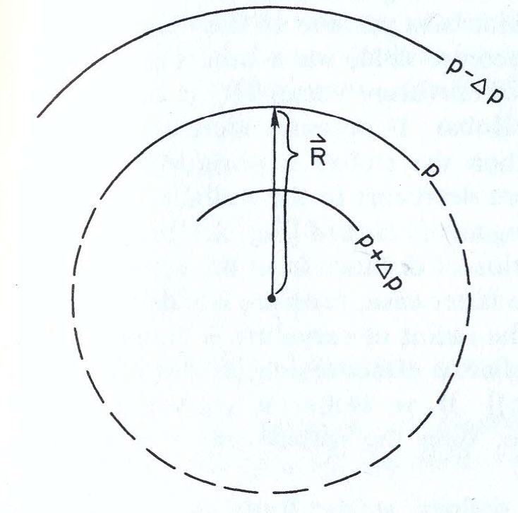
Descrição de campos de pressão/altura
Vetor Raio de Curvatura (R) (origem no centro, direcionado para fora):
R > 0 R < 0

Slide 6
Cristas
Eixo da crista orientado perpendicularmente ao eixo x:
Ou seja, há um máximo relativo de p ao longo do eixo da crista. A intensidade da crista é dada por:

Slide 7
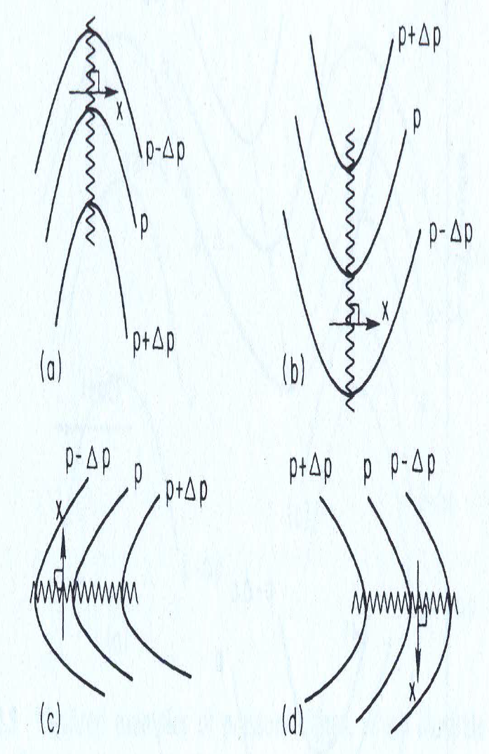

Slide 8
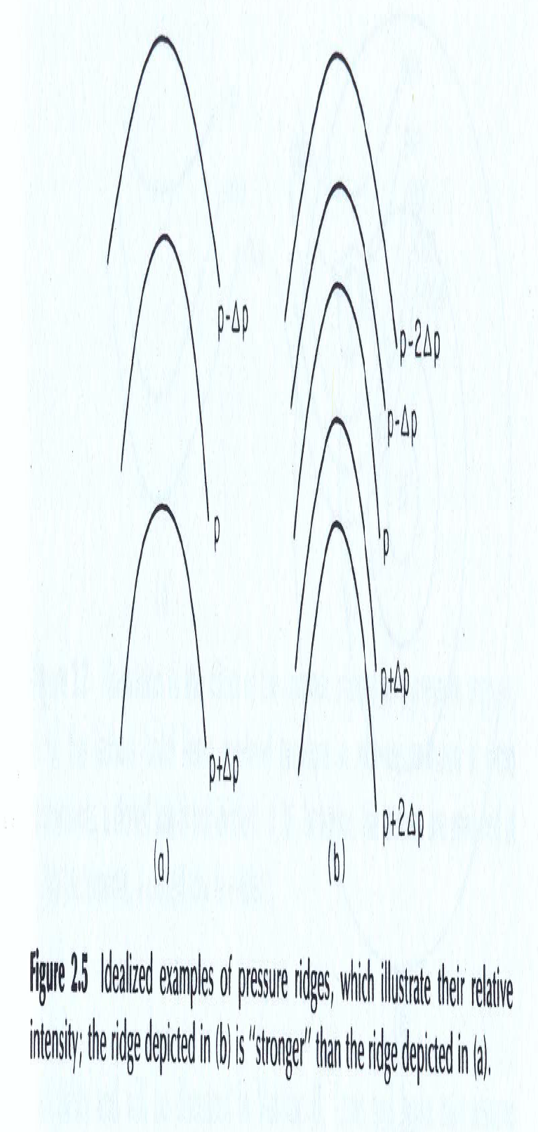

Slide 9
Cavados
Eixo do cavado orientado perpendicularmente ao eixo x:
Ou seja, há um mínimo relativo de p ao longo do eixo do cavado. A intensidade do cavado é dada por:

Slide 10
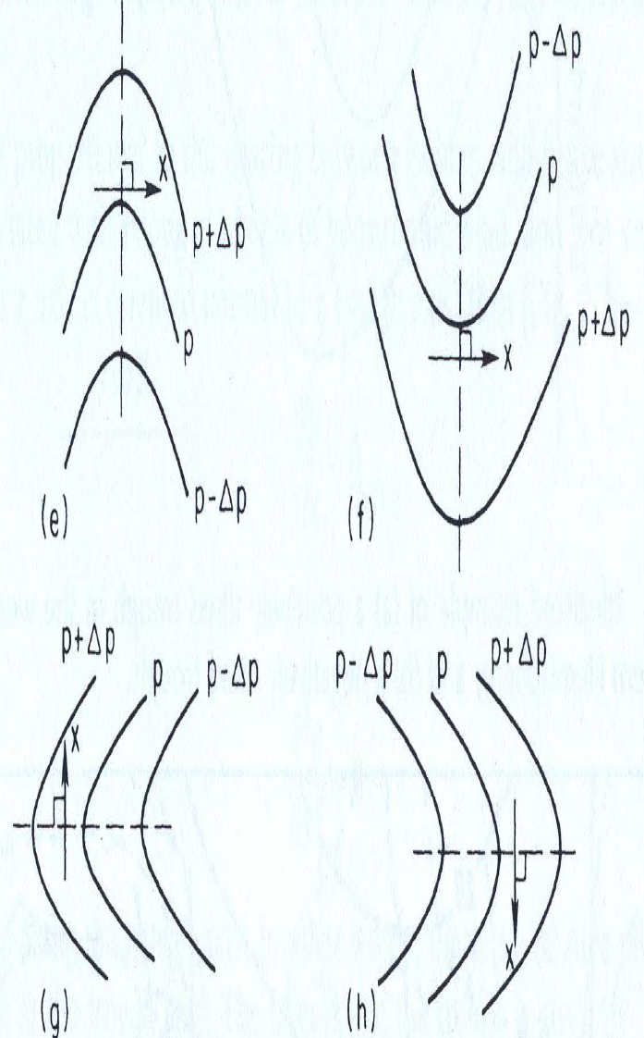

Slide 11
Centro de Alta Pressão
Um centro de alta pressão ou alta é um máximo local do campo de pressão. No centro da alta pressão:
E a intensidade da alta é dada por:

Slide 12
Centro de Baixa Pressão
Um centro de baixa pressão ou baixa é um mínimo local do campo de pressão. No centro da baixa pressão:
E a intensidade da alta é dada por:

Slide 13
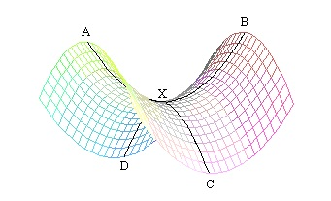
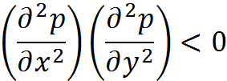
Ponto de sela ou colo
Intersecção entre o eixo de um cavado com o eixo de uma crista:
São encontradas no Hemisfério Norte:
Ao sul de regiões baixas pressões, ao norte de baixas térmicas, a leste de áreas de alta pressão frias, a oeste de altas subtropicais
Zonas frontais estão próximas de colas devido à deformação que existe em suas vizinhanças.

Slide 14
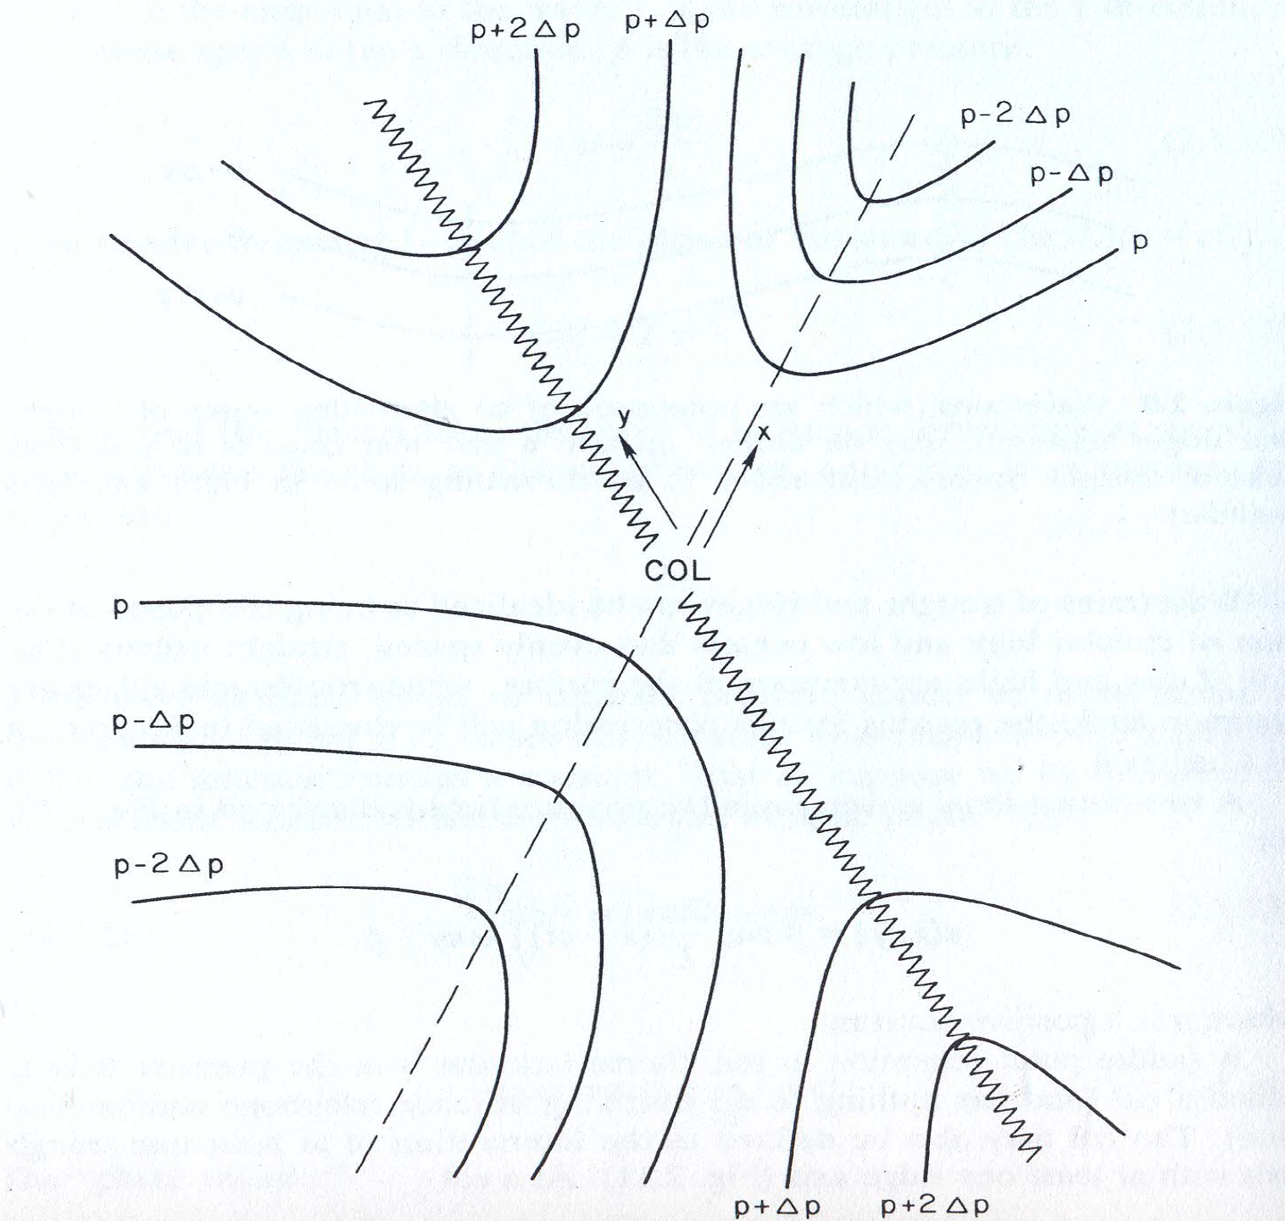

Slide 15
Altas/Cristas
Uma alta/crista se aprofunda quando a pressão no centro ou no eixo aumenta (building high/ridge)
Uma alta/crista enfraquece quando a pressão no centro ou no eixo diminui (weakening high/ridge)
A intensidade da crista é determinada pelo gradiente de pressão ao longo do eixo da crista. Cristas intensas estão associadas a gradientes de pressão maiores (gradientes de ventos geostróficos mais intensos)

Slide 16
Baixas/Cavados
Uma baixa/cavado se aprofunda quando a pressão no centro ou no eixo diminui (deepening low/trough)
Uma baixa/cavado enfraquece quando a pressão no centro ou no eixo aumenta (filling low/trough)
Uma baixa/cavado intensifica quando o gradiente de pressão aumenta (intensifying low/trough)

Slide 17
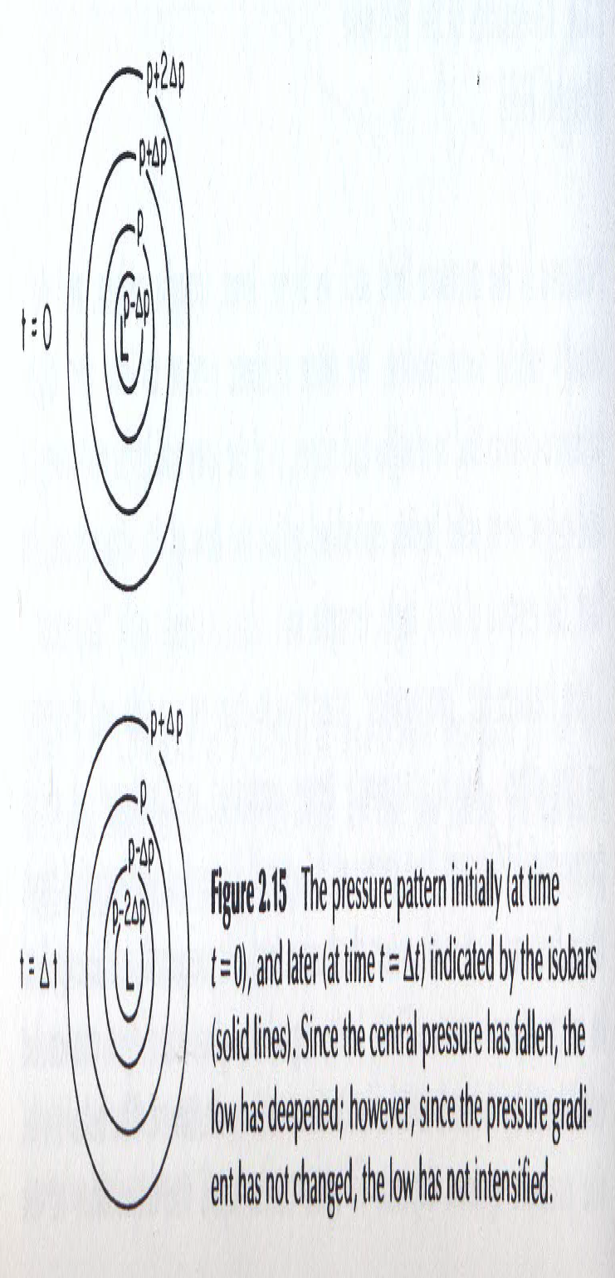
APROFUNDAMENTO DA BAIXA, MAS SEM INTENSIFICAÇÃO

Slide 18
CPTEC
Sistemas de Alta Pressão Alta: é a região de relativa alta pressão em comparação com a vizinhança no mesmo nível horizontal ou mesmo nível de pressão. Anticiclone: é uma região de circulação no sentido anti-horário no plano horizontal no Hemisfério Sul que podem se encontrar nos altos, médios e baixos níveis da atmosfera. Crista: é uma região alongada de uma relativa alta pressão num plano. Na região de crista as linhas de pressão não são fechadas, como um anticiclone. As isóbaras (linhas de pressão) abertas apresentam uma ondulação para o lado das baixas pressões.
http://www.cptec.inpe.br/glossario.shtml#n

Slide 19
Baixa: é a região da relativa baixa pressão em comparação com a vizinhança no mesmo nível horizontal ou mesmo nível de pressão. Ciclone: é uma área com pressão inferior àquela apresentada em áreas circunvizinhas, considerando-se um mesmo nível. Resulta em convergência de ventos, os que se movem no sentido horário no Hemisfério Sul. Durante algum tempo houve a confusão entre os ciclones, furacões e tornados, ..., na revista Ciência Hoje de novembro de 2005 pelo Dr. Carlos Nobre e Dr. José Marengo. “Ciclones são centros de baixa pressão atmosférica em torno dos quais ocorrem ventos giratórios, formando estruturas de grandes dimensões (atingem mais de 200 km de diâmetro)”. Os ventos giram no sentido horário no Hemisfério Sul. Os ciclones surgem principalmente sobre os oceanos, em geral em regiões tropicais, e podem durar vários dias e se deslocar por longas distâncias, tornando-se às vezes muito intensos. Quando ocorrem fora dos trópicos, caso do sul do Brasil, são chamados de ciclones extratropicais. Ciclones com ventos de mais de 119 km/h são classificados como Furacões. A intensidade dos furacões é medida de acordo com a pressão no centro (o olho) e a velocidade de vento. A escala mais conhecida, baseada na velocidade do vento, inclui os níveis, verifique a figura 2.14. Tufão é o nome dado aos furacões que ocorrem na Ásia. Já os tornados são ventos giratórios em forma de funil. Formados geralmente em terra, com diâmetro (junto ao solo) entre alguns e dezenas de metros. O tornado é considerado o fenômeno meteorológico mais destrutivo, já que a velocidade do vento pode superar 400 km/h, mas, em comparação com os furacões, atinge áreas muito menores e dura menos tempo (alguns minutos a cerca de uma hora). Ciclogênese: é a formação de um novo sistema de baixa pressão ou ciclone, ou intensificação um sistema pré-existente. Cavado: é uma região alongada de uma relativa baixa pressão num plano horizontal. Na região de cavado as linhas de pressão não são fechadas. As linhas de pressão abertas apresentam uma ondulação para o lado das altas pressões.

Slide 20
Redução da pressão ao nível do mar

Slide 21
Cinemática do campo de vento

Slide 22
Coordenadas Naturais
Sistema de coordenadas naturais:
Definida pela orientação da velocidade em cada ponto
Coordenadas horizontais (s,n) são definidas pelos vetores unitários s e n, onde
s é paralelo ao fluxo em cada ponto
n é perpendicular a s (para a esquerda do fluxo)
k é perpendicular a s e n.

Slide 23
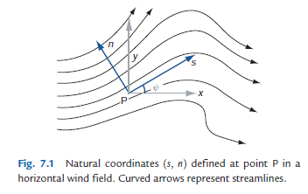
Wallace e Hobbs, 2006

Slide 24
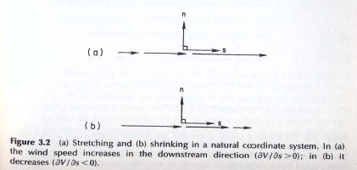
Stretching – alongamento/estiramento Shrinking – contração

Slide 25
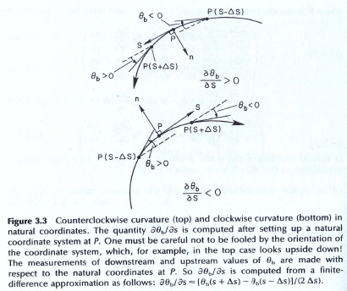
Termo de curvatura

Slide 26
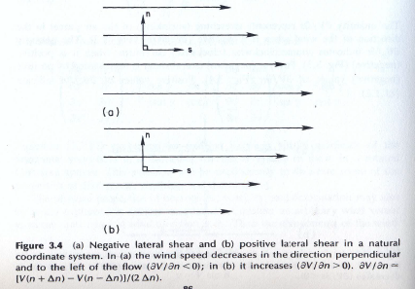
Lateral Shear – cisalhamento horizontal

Slide 27
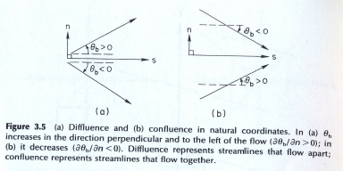
Difluência e Confluência

